Slide 1
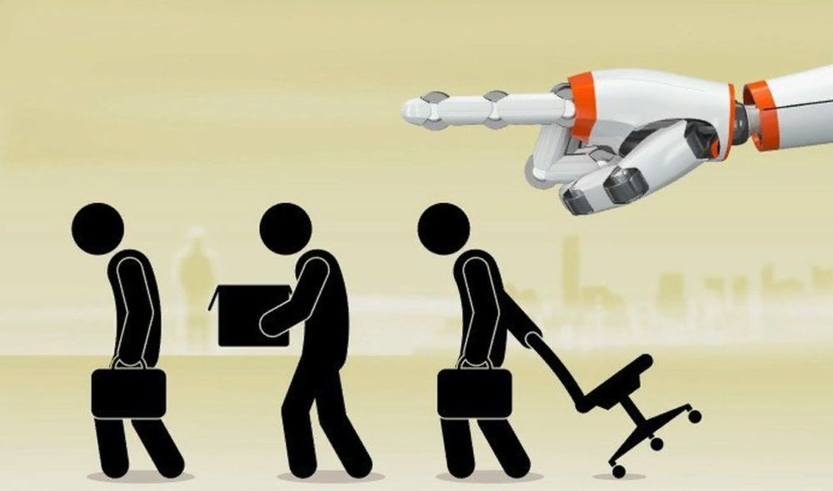
ОБЩИЕ СВЕДЕНИЯ ОБ ИНФОРМАЦИОННЫХ СИСТЕМАХ
Информационные системы в мехатронике и робототехнике

Slide 2
ОБЩИЕ СВЕДЕНИЯ ОБ ИНФОРМАЦИОННЫХ СИСТЕМАХ
Наряду с материей и энергией информация является первичным понятием нашего мира и поэтому в строгом смысле не может быть определена. Можно лишь перечислить ее основные свойства, на­пример:
информация приносит сведения об окружающем мире, кото­рых в рассматриваемой точке не было до ее получения;
информация не материальна, но она проявляется в форме ма­териальных носителей дискретных знаков или первичных сигналах;
знаки и первичные сигналы несут информацию только для получателя, способного распознать.
Информация, основанная на однозначной связи знаков или сиг­налов с объектами реального мира, называется семантической или смысловой. Информация, заключенная в характере (порядке и взаи­мосвязи) следования знаков сообщающей, называется синтаксиче­ской. Также в общей науке о знаках (семиотике) кроме перечислен­ных выделяют сигматический и прагматический аспекты информа­ции. В первом случае изучается вопрос о выборе знаков для обозна­чения объектов реального мира, во втором - о ценности информа­ции для достижения поставленных целей.

Slide 3
ОБЩИЕ СВЕДЕНИЯ ОБ ИНФОРМАЦИОННЫХ СИСТЕМАХ
Процесс преобразования сообщения в комбинацию символов в соответствии с кодом называется кодированием, процесс восстанов­ления сообщения из комбинации символов называется декодирова­нием.
Код - универсальный способ отображения информации при её хранении, передаче и обработке.
Конечная последовательность символов a, называется словом в данном алфавите. Каждое слово, входящее в код, называется кодо­вым словом (кодовой комбинацией).

Slide 4
ОБЩИЕ СВЕДЕНИЯ ОБ ИНФОРМАЦИОННЫХ СИСТЕМАХ
Различают равномерный, не­равномерный, прямой, обратный, дополнительный коды.
Равномерными называют коды, у которых все комбинации имеют одинаковую длину. Для равномерного кода число возможных комбинаций равно m^{n}. Применение равномерных ко­дов не требует передачи разделительных символов между кодовыми комбинациями.
Неравномерные коды характеризуются тем, что у них кодовые комбинации отличаются друг от друга не только взаимным распо­ложением символов, но и их количеством. Это приводит к тому, что различные комбинации имеют различную длительность.
Прямой код - код двоичного числа, совпадающий по изображе­нию с записью самого числа. Значение знакового разряда для поло­жительных чисел равно 0, а для отрицательных - 1. Знаковым разря­дом обычно является крайний разряд в разрядной сетке.
Обратный код для положительного числа совпадает с прямым кодом. Для отрицательного числа все цифры числа заменяются на противоположные (1 на 0, 0 на 1), а в знаковый разряд заносится единица.
Дополнительный код положительного числа совпадает с пря­мым кодом. Для отрицательного числа дополнительный код образу­ется путем получения обратного кода и добавлением к младшему разряду единицы.

Slide 5
ОБЩИЕ СВЕДЕНИЯ ОБ ИНФОРМАЦИОННЫХ СИСТЕМАХ
Сигнал является отображением сообщения; сигнал есть матери­альный носитель информации. Сигнал есть средство перенесения информации в пространстве и времени.
При осуществлении радиопередачи для отображения сообщения используется целый ряд физически различных объектов:
машино­писный текст передачи - голос диктора - электромагнитные волны - колебания тока в обмотке электромагнита - звук громкоговорителя - колебания барабанной перепонки слушателя - колебательные про­цессы в слуховом нерве слушателя.
В качестве звеньев этой цепи можно включить запись и воспроизведение звука на магнитофоне и т.д.
В качестве сигналов используются не сами по себе объекты, а их состояния.
Сигнал — это изменение состояния материального объекта, произведенное по заранее определенным правилам.

Slide 6
ОБЩИЕ СВЕДЕНИЯ ОБ ИНФОРМАЦИОННЫХ СИСТЕМАХ
С точки зрения устойчивости все сигналы можно разделить на два класса:
К первому классу относятся сигналы, в качестве которых ис­пользуются устойчивые, стабильные состояния физических систем. Такие сигналы назовем статическими сигналами.
Во втором классе объединяются сигналы, в качестве которых используются динамические состояния силовых полей. На­зовем сигналы второго класса динамическими сигналами.

Slide 7
ОБЩИЕ СВЕДЕНИЯ ОБ ИНФОРМАЦИОННЫХ СИСТЕМАХ
По способу их ге­нерирования и извлечения из них сведений на приемном конце (т.е. по способу кодирования и декодирования) все сигналы разбиваются на три большие группы:
К первой группе относятся сигналы, которые можно назвать сиг­налами связи, или прямыми сигналами.
Вторую группу образуют сигналы, с помощью которых произ­водятся измерения - сигналы для измерений. Измерение некоторой величины есть сравнение ее с соответствующим эталоном, поэтому при измерении всегда имеются два сигнала: эталонный и сравнивае­мый с ним.
В третью группу могут быть отнесены так называемые естест­венные сигналы. Сигналы выступают всегда как состояния физиче­ских объектов.

Slide 8
ОБЩИЕ СВЕДЕНИЯ ОБ ИНФОРМАЦИОННЫХ СИСТЕМАХ
Аналоговый сигнал — сигнал данных, у которого каждый из представляющих параметров описывается функцией времени и непрерывным множеством возможных значений.
Цифровой сигнал — сигнал, который можно представить в виде последовательности дискретных (цифровых) значений:
Дискретизированные, или дискретно непрерывные, сигналы определены лишь в отдельные моменты времени и могут принимать любые значения уровня.
Дискретные по уровню, или квантованные, сигналы определены для всех моментов времени и принимают лишь разрешенные значения уровней, отделенные друг от друга на величину шага квантования.
Дискретные по уровню и по времени сигналы опре­делены в отдельные разрешенные моменты времени и могут прини­мать лишь разрешенные значения уровней.

Slide 9
ОБЩИЕ СВЕДЕНИЯ ОБ ИНФОРМАЦИОННЫХ СИСТЕМАХ
Обработка сигналов — восстановление, разделение информационных потоков, подавление шумов, сжатие данных, фильтрация, усиление сигналов.
Для аналоговых сигналов обработка может включать усиление и фильтрацию, модуляцию и демодуляцию. Для цифровых сигналов также осуществляется сжатие, обнаружение и исправление ошибок и пр.
Аналоговая обработка сигналов - для неоцифрованных сигналов, таких как радио и телефонные, или телевизионные сигналы.
Цифровая обработка сигналов — для оцифрованных сигналов. Обработка осуществляется с помощью цифровых схем, в том числе с помощью программных решений.
Статистическая обработка сигналов — включает анализ и получение информации из сигналов, основываясь на их статистических свойствах.
Обработка звука — для электрических сигналов, представляющих звук, например, музыку.
Распознавание речи — для обработки и интерпретации речи.
Обработка изображений — в цифровых камерах, компьютерах и подобных системах.
Обработка видео — для обработки движущихся изображений.

Slide 10
ОБЩИЕ СВЕДЕНИЯ ОБ ИНФОРМАЦИОННЫХ СИСТЕМАХ
Про­цесс преобразования сигналов называется фильтрацией,
а устрой­ство, выполняющее фильтрацию, называется фильтр.
Фильтры различают:
непрерывные, дискретные, линейные и нелинейные;
электрические, механические, акустические и др.

Slide 11
ОБЩИЕ СВЕДЕНИЯ ОБ ИНФОРМАЦИОННЫХ СИСТЕМАХ
Основные задачи фильтрации:
линейная фильтрация - селекция сигнала в частотной облас­ти; синтез фильтров, согласованных с сигналами; частотное разде­ление каналов; цифровые преобразователи Гильберта и дифферен­циаторы; корректоры характеристик каналов;
спектральный анализ - обработка речевых, звуковых, сейс­мических, гидроакустических сигналов; распознавание образов;
частотно-временной анализ - компрессия изображений, гидро- и радиолокация, разнообразные задачи обнаружения;
адаптивная фильтрация - обработка речи, изображений, рас­познавание образов, подавление шумов, адаптивные антенные ре­шетки;
нелинейная обработка - вычисление корреляций, медианная фильтрация; синтез амплитудных, фазовых, частотных детекторов, обработка речи, векторное кодирование;
многоскоростная обработка - интерполяция (увеличение) и децимация (уменьшение) частоты дискретизации в многоскорост­ных системах телекоммуникации, аудиосистемах.

Slide 12
Тесты
Что понимают под «информацией» в области техники?
а) Часть знаний, которая используется для ориентирования, активного дей­ствия, управления.
б) Любые данные или сведения, которые кого-либо интересуют.
в) Сообщения, передаваемые в форме знаков или сигналов.
Тип сигнала, принимающий любые значения уровня, но в отдельные мо­менты времени:
а) Дискретно непрерывный.
б) Квантованный.
в) Аналоговый.
Селекция сигнала в частотной области; синтез фильтров, согласованных с сигналами; частотное разделение каналов:
а) Спектральный анализ.
б) Линейная фильтрация.
в) Нелинейная обработка.
Сравнивающие устройства - это устройства, устанавливающие степень сходства сравниваемых сигналов:
а) Да.
б) Нет.
Оснащенное рабочим органом механическое устройство, предназначен­ное для перемещения в пространстве тела, - это:
а) Промышленный робот.
б) Манипулятор.
в) Информационная система.
Сколько известно различных элементарных сочленений?
а) Два.
б) Десять.
в) Шесть.
Звенья и сочленения манипулятора нумеруются:
а) По возрастанию от стойки к схвату.
б) По возрастанию от схвата к стойке.
в) Произвольный порядок.

